Slide 1



单点登录
Single Sign On
汇报人：莫绪运
中国电信.5G

Slide 2

什么是单点登录？
点击添加文本
单点登录（Single Sign On），简称为 SSO，是比较流行的企业业务整合的解决方案之一。SSO的定义是在多个应用系统中，用户只需要登录一次就可以访问所有相互信任的应用系统。
点击添加文本
点击添加文本
点击添加文本

Slide 3

实现单点登录的三种方式
点击添加文本
01
Cookies
点击添加文本
02
Session
点击添加文本
03
Token
点击添加文本

Slide 4

Cookies方式实现
什么是cookie？
点击添加文本
Cookie通常也叫做网站cookie,浏览器cookie或者httpcookie,是保存在用户浏览器端的，并在发出http请求时会默认携带的一段文本片段。它可以用来做用户认证，服务器校验等通过文本数据可以处理的问题。
点击添加文本
点击添加文本
点击添加文本

Slide 5
Cookies方式实现
1、用户在任意系统中登录成功后，将登录信息存放到redis，其key值是生成的唯一值，value值是登录信息。
2、将key值（或者key加密后的值）存入该用户的cookie 中，用户每次访问都带着这个cookie。
3、用户在访问其他模块发送请求时，都会带着客户端的 cookie 进行请求，其他模块在处理用户的请求时，先获取用户 cookie中的 key 值（或者将其解密后得到key值），然后拿着这个 key 值到 redis 中进行查询，即可得到用户的登录信息。
点击添加文本
点击添加文本
1、携带账户密码登录
sevice1
点击添加文本
2、保存登录信息到redis，将key值放入cookie中
3、返回cookie
redis
客户端
4、携带cookie访问
点击添加文本
sevice2
5、取出cookie中的key，查找redis中的登录信息
6、返回请求结果

Slide 6
Session方式实现
什么是Session？
点击添加文本
Session：在计算机中，尤其是在网络应用中，称为“会话控制”。session对象存储特定用户会话所需的属性及配置信息。这样，当用户在应用程序的Web页之间跳转时，存储在Session对象中的变量将不会丢失，而是在整个用户会话中一直存在下去。当用户请求来自应用程序的 Web页时，如果该用户还没有会话，则Web服务器将自动创建一个 Session对象。当会话过期或被放弃后，服务器将终止该会话。Session 对象最常见的一个用法就是存储用户的首选项。例如，如果用户指明不喜欢查看图形，就可以将该信息存储在Session对象中。有关使用Session 对象的详细信息，请参阅“ASP应用程序”部分的“管理会话”。注意会话状态仅在支持cookie的浏览器中保留。
点击添加文本
点击添加文本
点击添加文本

Slide 7
Session方式实现
1、在用户登录了一个模块后，这个模块的服务器会将用户的登录信息写入分布式session中。
2、将session存入该用户的cookie 中，用户每次访问都带着这个cookie。
3、用户带着cookie在请求其他模块时，通过 cookie中的sessionId从分布式Session中获取session。
点击添加文本
点击添加文本
sevice1
1、携带账户密码登录
2、生成一个session对象，将sessionId值放入cookie中
点击添加文本
3、返回cookie
客户端
4、携带cookie访问
sevice2
5、取出cookie中的sessionId ，从而获取当前session对象
点击添加文本
6、返回请求结果

Slide 8
分布式session
Session复制
点击添加文本
早期系统使用的一种服务器集群Session管理机制。应用服务器开启Web 容器的session复制功能，在集群中的几台服务器之间同步session对象，使得每台服务器上都保存所有用户的session信息,这样任何一台机器宕机都不会导致 session数据丢失，而服务器使用session时，也只需在本机获取。
缺点：每台服务器都有备份，集群规模较大时复制浪费大量网络资源，用户量多时会造成内存不够session使用。
点击添加文本
sevice1
2、生成一个session对象，将sessionId值放入cookie中
点击添加文本
1、携带账户密码登录
4、返回cookie
3、复制session
客户端
5、携带cookie访问
点击添加文本
sevice2
6、取出cookie中的sessionId ，从而获取当前session对象
7、返回请求结果

Slide 9
基于redis存储session方案
点击添加文本
将session存储在redis中，每次直接从redis获取session。
点击添加文本
sevice1
2、生成一个session对象，将sessionId值放入cookie中
redis
1、携带账户密码登录
点击添加文本
session
4、返回cookie
3、将session存入redis中
客户端
session
5、携带cookie访问
sevice2
6、取出cookie中的sessionId ，通过sessionId从redis中取出session对象
点击添加文本
7、返回请求结果

Slide 10
Token方式实现(推荐)
什么是jwtToken？
点击添加文本
json web token（JWT）是一个开放标准（rfc7519），它定义了一种紧凑的、自包含的方式，用于在各方之间以JSON对象安全地传输信息。它是以JSON形式作为Web应用中的令牌,用于在各方之间安全地将信息作为JSON对象传输。在数据传输过程中还可以完成数据加密、签名等相关处理。
点击添加文本
点击添加文本
点击添加文本

Slide 11
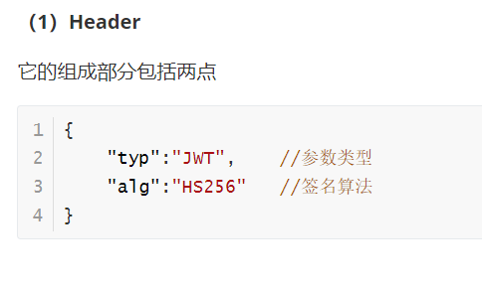
Jwt的组成部分
点击添加文本
标准的jwt令牌分为三部分，分别是Header、Payload、Signature；
点击添加文本
点击添加文本
点击添加文本

Slide 12
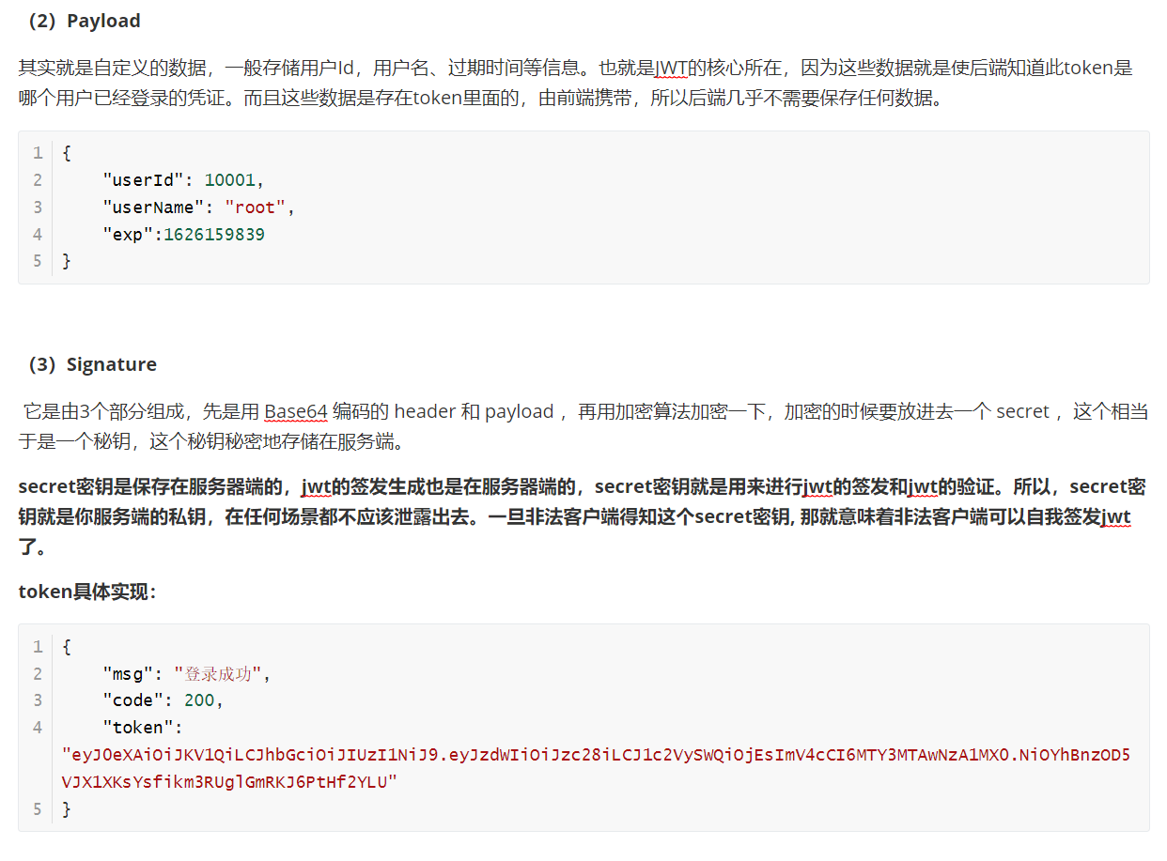
点击添加文本
点击添加文本
点击添加文本
点击添加文本

Slide 13
Token方式实现(推荐)
1、在用户登录了一个模块后，将登陆信息按照jwt规则生成token，将token返回给用户。
2、用户将token存储在自己的请求头之中或者url后面，访问其他模块时，可以通过token解析出登录信息。
点击添加文本
点击添加文本
sevice1
1、携带账户密码登录
2、生成一个token
点击添加文本
3、返回token
客户端
4、携带token访问
sevice2
点击添加文本
5、取出token，通过token解析出登录信息
6、返回请求结果

Slide 14
存在问题1
用户退出登录时，token依旧可以解析。
点击添加文本
解决办法：
（1）将列出一个token黑名单存到redis中，把退出登录的token拉入黑名单，每次请求都要查看token是否处于黑名单中，如果处于黑名单中则拒绝访问。
（2）每次登录成功后将token存到redis中，每次请求都要查看redis中是否存在token，如果不存在则拒绝访问。（比较推荐）
点击添加文本
点击添加文本
点击添加文本

Slide 15
存在问题2
重复登录
点击添加文本
解决办法：
生成token后，将userId（或用户唯一标识）生成一个key值，将token存储到redis中。
再次登录时，先通过token解析出userId（或用户唯一标识）生成key值，去redis查找是否存在token，再根据限制用户同时在线多少判断是否能登录。
请求其他模块时，也是先通过token解析出userId（或用户唯一标识）生成key值，去redis查找是否存在token。
点击添加文本
点击添加文本
点击添加文本

Slide 16
谢谢聆听
Thank you！
中国电信.5G

